Slide 1
파이널 프로젝트
개별 중간 작업내용
이연호

Slide 2
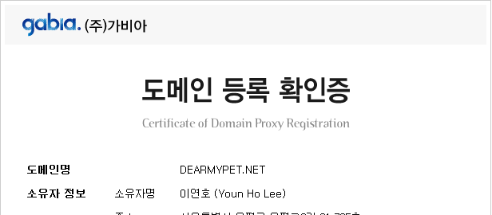
도메인 구매
dearmypet.net

Slide 3
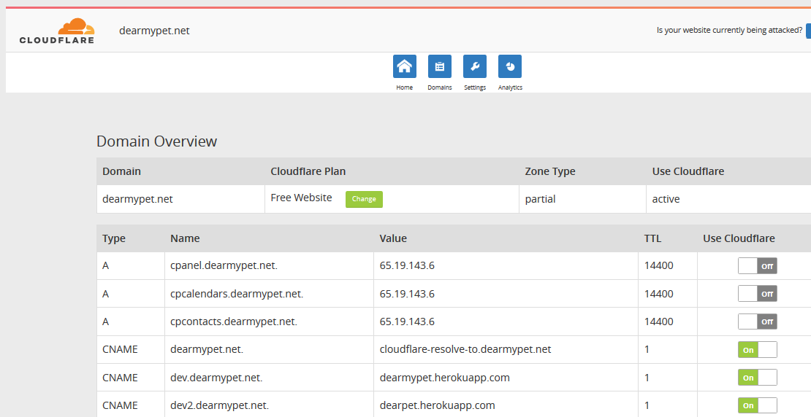
Cloudflare
https://www.cloudflare.com/ 설정.
네임서버, DDOS 공격차단, 웹 Cache지원

Slide 4
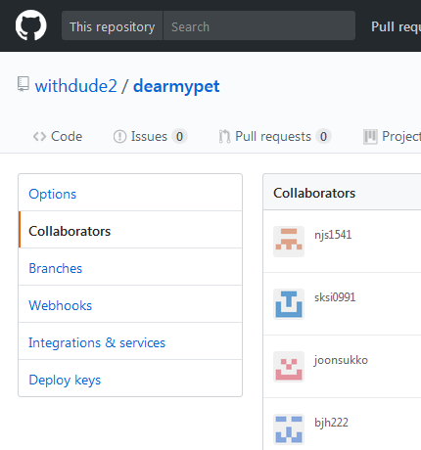
GitHub 설정
공동 배포자(팀원) 등록

Slide 5
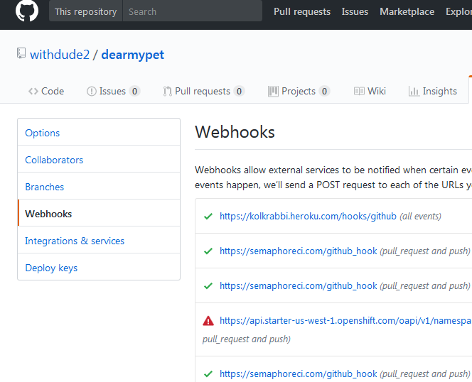
GitHub 설정
Webhooks 등록
팀원이 Commit만 하면 CI를 통해서 서버에 웹 프로젝트가 배포될 수 있는 기반 환경.

Slide 6
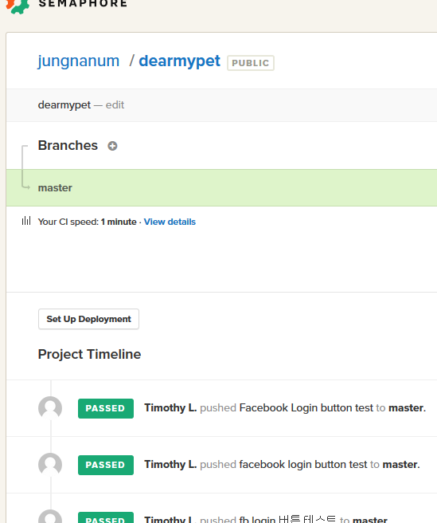
Semaphore CI
Github에 각자 Commit을 하면 자동으로 테스트를 거쳐서 서버로 배포해주는 역할.
세마포어CI 웹 상에서
배포 테스트 결과 확인 화면 :

Slide 7
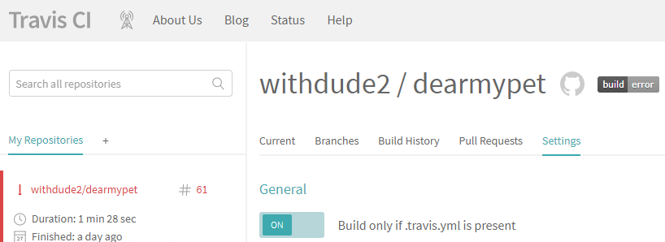
Travis-CI
트래비스CI도 초기에 설정해서 사용했었음.

Slide 8
HelioHost, Heroku, Openshift
자바 웹 호스팅이 가능한 곳 세팅.
HelioHost : 최종 서비스용으로 평생 1달러를 지불.
war파일을 만들어서 ftp로 파일을 업로드한 뒤, 고객지원게시판(영어)에 배포를 요청하는 형태.
Heroku : 개발서버 용도로 사용
-> Heroku toolbelt (CLI)사용방법과 git(CLI)을 익혀야 함.
-> xml파일은 web-inf하위에 두어야 하는 경로인식문제
(xml파일이 있는 곳에 classpath: 를 이용할 수 없음)
-> 초기설정파일이 필요함(Procfile, system.properties파일)
Openshift : 개발서버용도로 사용을 시도했으나 실패.

Slide 9
let's encrypt(HTTPS)적용
적용 툴(https://zerossl.com/)에서 생성한 각종 키들을 HelioHost에 등록함.
최종 적용예정 서버 (https://www.dearmypet.net) 로 접속할 때, HTTPS프로토콜 사용가능
HTTPS프로토콜을 사용해서, 개발서버(https://dev.dearmypet.net)로 접속가능

Slide 10

웹 프로젝트 환경설정
웹 주소에 .do가 아니라 .dmp, .jsn으로 요청받을 수 있도록 설정함.
일반 css, js파일의 웹요청은 바로 전달할 수 있도록 view-resolver를 설정함.(예 : https://dearmypet.herokuapp.com/js/jquery.js)
스프링 타일즈 적용 + 뷰 페이지 등록
<mvc:view-controller path="/main.dmp" view-name="main.tiles" />
MyBatis 적용(특정 경로에 여러 Mapper.xml 자동 등록)
<bean name="SqlSessionFactoryBean" class="org.mybatis.spring.SqlSessionFactoryBean">
<property name="configLocation" value="/WEB-INF/spring/config/mybatis/mybatis-config.xml" />
<property name="dataSource" ref="BasicDataSourceclass" />
<property name="mapperLocations" value="/WEB-INF/spring/config/mybatis/*Mapper.xml" />
</bean>
스프링에서 Bean 자동 스캔 등록
<context:component-scan base-package="net.dearmypet.webapp" />
페비콘 적용 :
db.properties파일에 DB접속 정보 암호화처리(jasypt 라이브러리사용)

Slide 11
웹 프로젝트 환경설정
filter 및 mvc:message-converters 를 통한 한글설정
exception 메시지 property 처리
<bean class="org.springframework.context.support.ResourceBundleMessageSource"
name="messageSource" p:basename="net.dearmypet.webapp.exception.error_message" />
post방식으로 뒤로 이동 시 캐시삭제 : mvc:interceptors사용
View Resolver 관련 설정(파일업로드 포함)
  <context:component-scan base-package="spring.fileup.controller"/>
  <bean id="multipartResolver" class="org.springframework.web.multipart.commons.CommonsMultipartResolver" />
  <bean class="org.springframework.web.servlet.view.BeanNameViewResolver" p:order="1" />
  <bean class="org.springframework.web.servlet.view.tiles3.TilesViewResolver" p:order="2" />
  <bean class="org.springframework.web.servlet.view.InternalResourceViewResolver" p:order="4" />

Slide 12
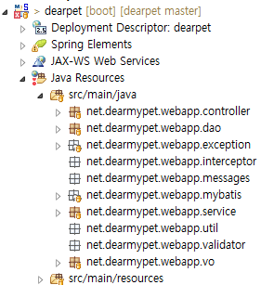
웹 프로젝트 환경설정
팀원들이 Controll, Service, DAO, DTO(VO), Mapper.xml을 각자 작업할 수 있도록, 패키지 분리

Slide 13
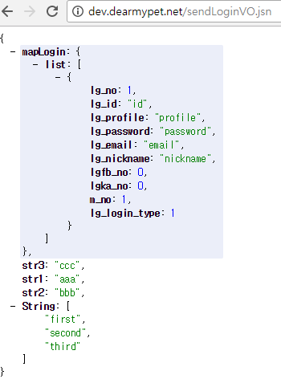
웹 프로젝트 환경설정
Json 처리 지원 설정 및 테스트

Slide 14
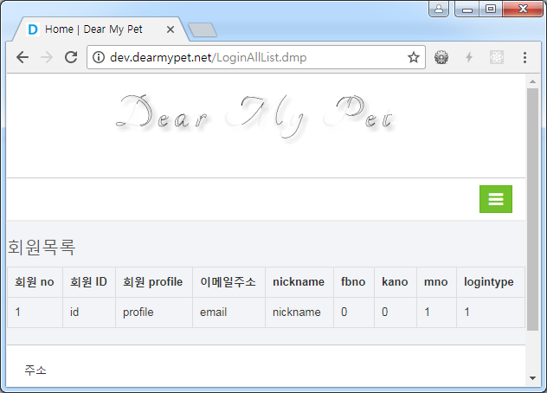
웹 프로젝트 환경설정
DB 처리결과 테스트

Slide 15
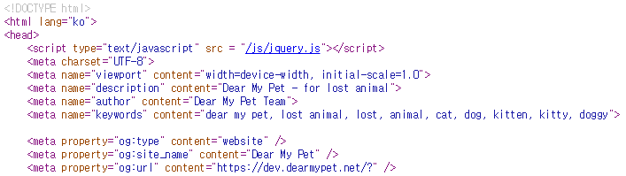
소셜 공유 기본 설정(진행중)
메타파일 설정:
  <meta property="og:type" content="website" />
  <meta property="og:site_name" content="Dear My Pet" />
  <meta property="og:url" content="https://dev.dearmypet.net/?" />

Slide 16
소셜 공유 기본 설정(진행중)
자바스크립트 설정:
  <script>
  var orginUrl = "http://dearmypet.netnull";
  var encodeUrl = encodeURIComponent(orginUrl);
  var snsShare = {
  shareFb : function(){ //페이스북
  window.open("http://www.facebook.com/sharer/sharer.php?u="+encodeUrl, 'shareOn2', "width=600, height=500, scrollbars=no");
  },
  shareTw : function(){ // 트위터
  //https://twitter.com/intent/tweet?text=TEXT&url=PAGE_URL window.open("https://twitter.com/intent/tweet?text="+jQuery("#og_title").attr("content")+"&url=http://dearmypet.netnull", "_blank","toolbar=0,status=0,width=626,height=436");
  },
  shareGp : function(){ // 구글 플러스
  window.open("https://plus.google.com/share?url=http://dearmypet.netnull", "sharer","toolbar=0,status=0,width=626,height=436");
  }
  };
  </script>

Slide 17
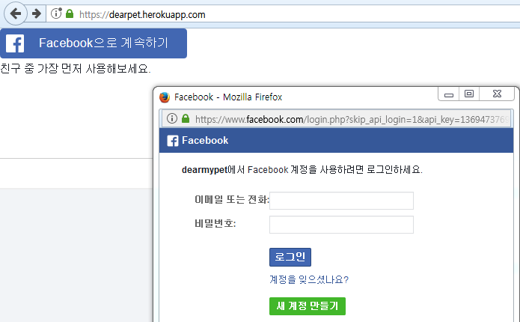
페이스 북 로그인(진행중)
버튼 클릭시
페이스북
로그인 팝업

Slide 18
감사합니다!

